Slide 2
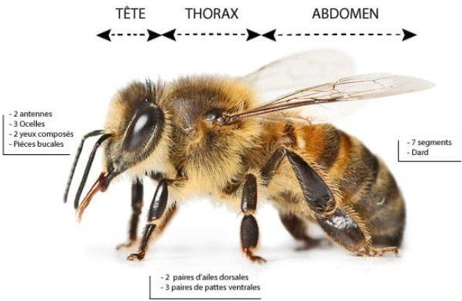
L'abeille fait partie de la famille des insectes
car elle est formée de trois parties
la tête, le thorax (entre le cou et la taille) et l'abdomen (le ventre).
Notes:
L’abeille est la descendante de la guèpe.
La guèpe est l'ancêtre de trois insectes : l’abeille, le frelon et la fourmi.
l’abeille est végétarienne, le frelon est carnivore et la fourmi omnivore. Ils vivent en communauté autour d’une reine.
Il existe de nombreux types d'abeilles, peut-être même 20 000 espèces, et les différences entre elles sont nombreuses. Certaines fabriquent du miel, d'autres pas. Certaines piquent, d'autres non.
La tête de l'abeille abrite son cerveau.
Elle présente 2 antennes , 2 gros yeux sur les cotés et 3 petits yeux sur le front disposés en triangle(les ocelles),2 mandibules et 1 langue
Les antennes sevent de nez et
Avec ses yeux elle perçoit le bleu, le vert et l'ultraviolet.
Le thorax supporte les 6 pattes et 4 ailes.
L'abdomen contient son systèem respiratoire, digerstif et reproducteur, les glandes cirières et le dard
Ses pattes sont muniées de 2 griffes, de coussins adesifs pour s'agripper , de peigne pour se nettoyer et de brosse pour faire des pelotes de pollen et les pattes arrière sont munies d'une corbeille pour transporter le pollen.
2

Slide 3
Les abeilles sauvages ne vivent pas dans une ruche
Les abeilles sauvages sont souvent solitaires et n’ont souvent pas
de reine. Elles logent dans des troncs, dans des nids sous terre,
dans des murs...
3
Notes:
3

Slide 4
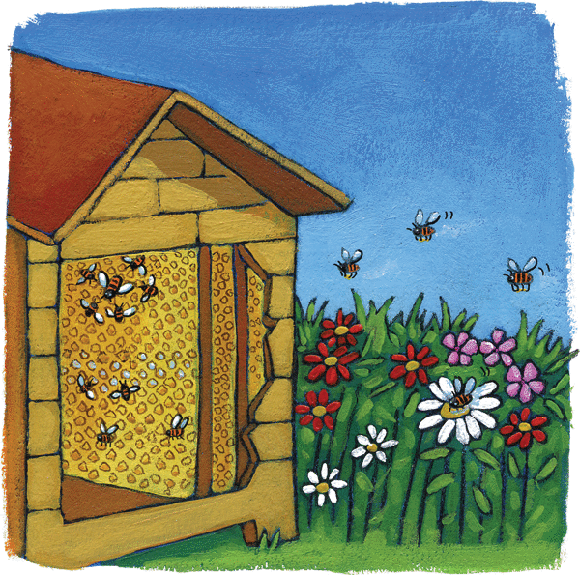
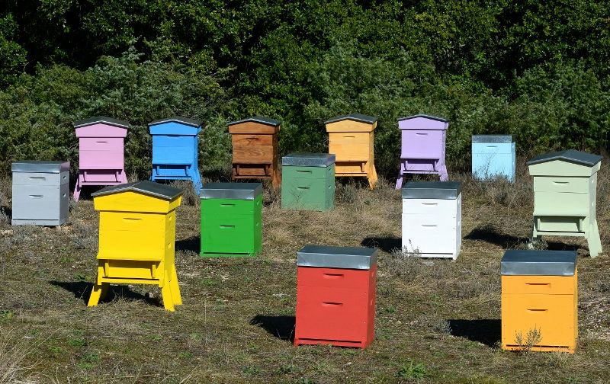
L’abeille domestique vit dans une ruche.
Les abeilles domestiques vivent en colonie dans une ruche fabriquée par l'homme.
Notes:
es abeilles maintiennent la température de leur ruche entre 30 et 35 °,
quand il fait très froid, les abeilles forment un paquet très serré et contractent leurs muscles,
quand Il fait très chaud, les abeilles ventilent la ruche en battant leurs ailes à l’entrée de la ruche,
les abeilles remplissent chaque crevasse de propolis pour limiter les courants d’air et aussi bloquer les parasites.
4

Slide 5
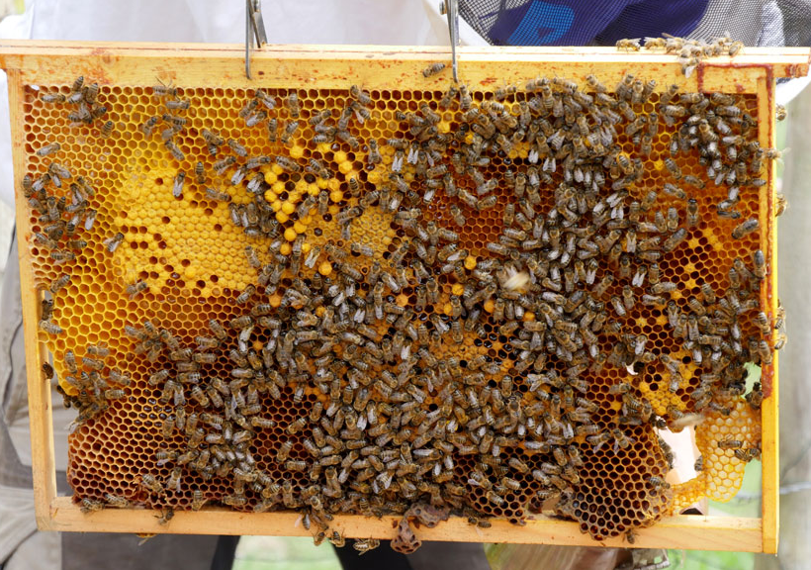
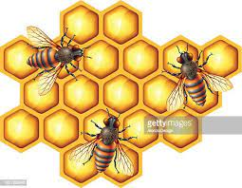
La ruche contient des cadres tapissés d'alvéoles.
Les alvéoles sont construites par les ouvrières bâtisseuses grace à la cire fabriquée par les ouvrières cirières.
Elles sont de forme hexagonale.

Slide 6
Les abeilles qui vivent dans la ruche
Une colonie est constituée :
d'une seule reine (qui vit entre 4 et 5 ans)
de quelques dizaines ou centaines de faux-bourdons (vivent environ 6 mois )
de plusieurs dizaines de milliers d'ouvrières (vivent entre 40 et 150 jours)
Notes:
Les ouvrières font tout le travail de la ruche.
une abeille d’été vit entre 45 et 60 jours, une abeille d’hiver vit 150 à 200 jours.
Plus grosse que les ouvrières, la reine est la seule à pondre des œufs (jusqu'à 2 000 par jour) qu'elle dépose au fond des alvéoles.
Pour que la reine puisse pondre, elle doit avoir être fécondée par plusieurs faux-bourdons.
Les mâles, aussi appelés faux-bourdons, ont deux gros yeux qui se touchent. Ils ne possèdent pas de dard, ni de corbeille, et leur langue est trop courte pour aspirer le nectar des fleurs. Leur principal rôle est la fécondation de la reine.
6

Slide 7
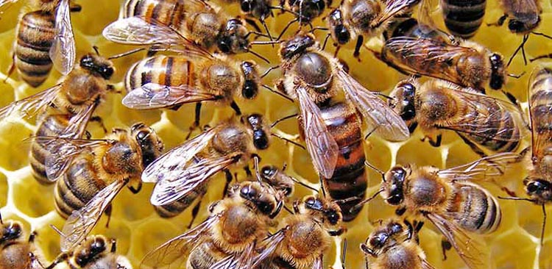
La Reine
La reine grandit dans une cellule royale qui est plus grande que celle des autres abeilles.
La reine est nourrie avec de la gelée royale.
La reine sort de la ruche une fois pour le vol nuptial
La reine pond plus de 2 000 œufs par jour, soit plus d'un œuf par minute !
Le couvain
Notes:
Une abeille devient Reine en continuant à être nourrie avec de la gelée royale au delà des 3 premiers jours,
les futures reines sont élevées dans des cellules Royales.
Le couvain est constitué des alvéoles qui contiennent des œufs et des larves,
7

Slide 8
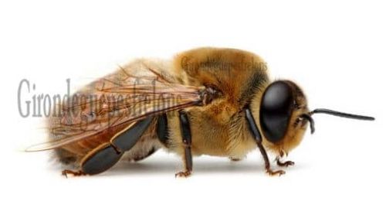
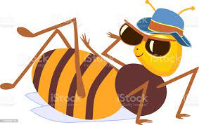
Le faux-bourdon
C’est le nom de l'abeille mâle. Aucun lien de parenté avec les bourdons.
On le reconnait facilement à sa grande taille par rapport aux ouvrières, à son gros abdomen et à ses gros yeux noirs globuleux.
Le faux-bourdon :
ne butine pas les fleurs,
ne construit pas les rayons,
ne pique pas (puisqu'il n'a pas de dard)...
Il contribue au maintien de la chaleur dans la ruche, consomme 4g de miel par jour et féconde la reine .
Notes:
La seule fonction du Faux Bourdon est de féconder la reine. À certaines périodes, lorsque la température s’y prête, les Faux Bourdons se regroupent dans un endroit connu d’eux seuls et forment des nuages dans le ciel. Ils attendent l’arrivée des reines.
Les plus rapides arriveront à rattraper la reine, la féconderont, puis mourront. Les autres rentreront à la ruche ; ils pourront rentrer dans n’importe quelle ruche et y seront acceptés, contrairement aux ouvrières qui sont inféodées à leur ruche
Les Faux Bourdons ne butinent pas, ne nettoient pas, ne peuvent pas défendre la ruche contre les envahisseurs. En revanche, ils mangent du miel.
C’est certainement la raison pour laquelle les Faux Bourdons sont chassés de la ruche une fois la période des vols nuptiaux terminée et dès que les réserves diminuent. Les ouvrières les regroupent au fond de la ruche puis les font sortir de cette dernière. Parfois, elles n’hésitent pas à les piquer pour les supprimer.
8

Slide 9
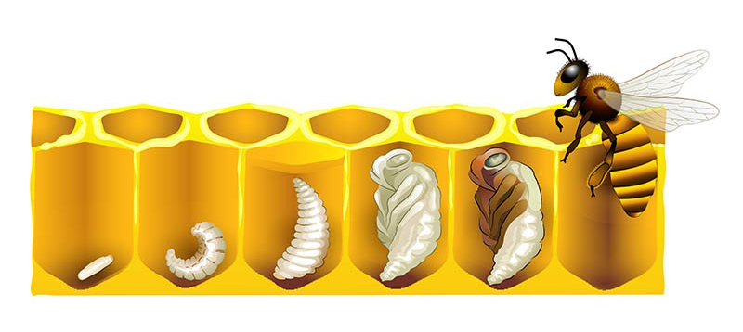
Les œufs pondus par la reine
oeuf
larve
nymphe
Il faut 16 jours pour qu'un œuf donne une reine
Il faut 24 jours pour qu'un œuf donne un faux-bourdon
Il faut 21 jours pour qu'un œuf donne une ouvrière

Slide 10
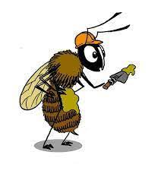
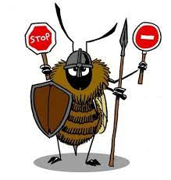
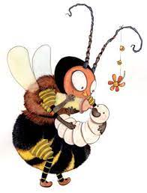
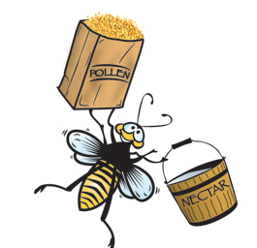
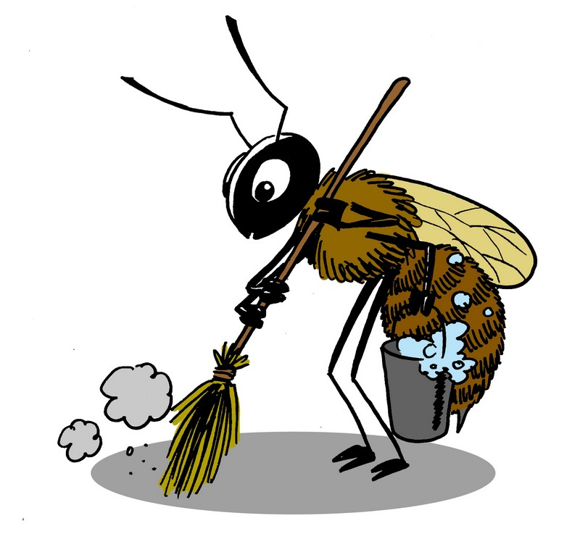
Les métiers de l’abeille ouvrière
Gardienne
Magasinière, cirière, architecte et maçonne, ventileuse
Jour 12 à 17
Jour 18 à 21
Jour 4 à 11
Nourrice
Jour 22 à 45
Jour 1 à 3
Nettoyeuse
Butineuse
Notes:
Nettoyeuse
Au premier jour de sa vie, l’abeille est préposée au ménage. Elle commence par nettoyer les cellules. Le nettoyage général du fond de la ruche est effectué par des abeilles plus âgées, entre 10 et 15 jours.
Maçon
La construction des rayons de la ruche est un travail collectif qui demande une grande coordination. Ils sont fabriqués par une chaîne d’abeilles qui sécrètent des écailles de cire grâce à leur glande cirière. Un ouvrage délicat et épuisant entrepris par des maçonnes qualifiées.
Gardienne-Vigile
La gardienne défend la ruche. Vigile posté à l’entrée de la ruche, la gardienne protège la colonie de ses ennemis. Elle contrôle l’identité des abeilles qui entrent dans la ruche en vérifiant leur odeur, pour s’assurer qu’il ne s’agit pas d’individus d’autres colonies venus piller leurs réserves.
Nourrice
Quand elle atteint 5 à 6 jours, l’abeille est capable de sécréter de la nourriture pour les larves ; elle devient alors nourrice et le reste jusqu’à l’âge de 15 jours. Les nourrices prodiguent des soins attentifs aux larves qui sont alimentées individuellement plus de 1 000 fois et reçoivent 7 000 visites de contrôle.
Ventileuse
L’âge moyen des ventileuses est estimé à 18 jours, mais cette fonction peut être assumée par des ouvrières de tous âges. La ventilation consiste à battre des ailes pour aérer la ruche et contrôler ainsi sa température, son taux d’humidité et son taux de gaz carbonique. Elle sert aussi à assécher le nectar. Lors de l’essaimage, les ventileuses ont pour mission de battre le rappel pour permettre le regroupement de l’essaim.
Butineuse
Vers l’âge de trois semaines, l’ouvrière peut devenir butineuse et s’envole enfin hors de la ruche à la recherche de nectar, de pollen et d’eau, indispensables à la colonie. Une butineuse effectue une dizaine à une centaine de voyages par jour selon la proximité des fleurs. A ce train d’enfer, elle s’épuise vite et, au bout de quatre à cinq jours, elle meurt.
10

Slide 11
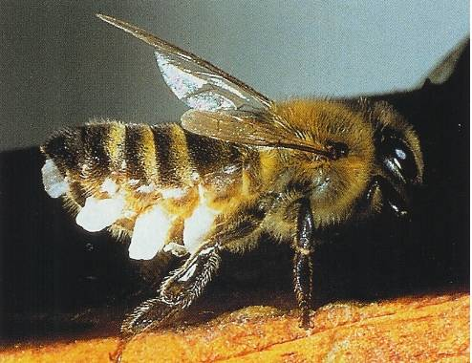
La cirière
Les cirières sont dotées de 4 paires de glandes au niveau de leur abdomen.
Le rôle de ces glandes est de fabriquer un liquide qui sort sous forme d’écailles.
L'écaille est ensuite mâchée avec la salive de l’abeille formant
ainsi une pâte : c'est la cire.

Slide 12
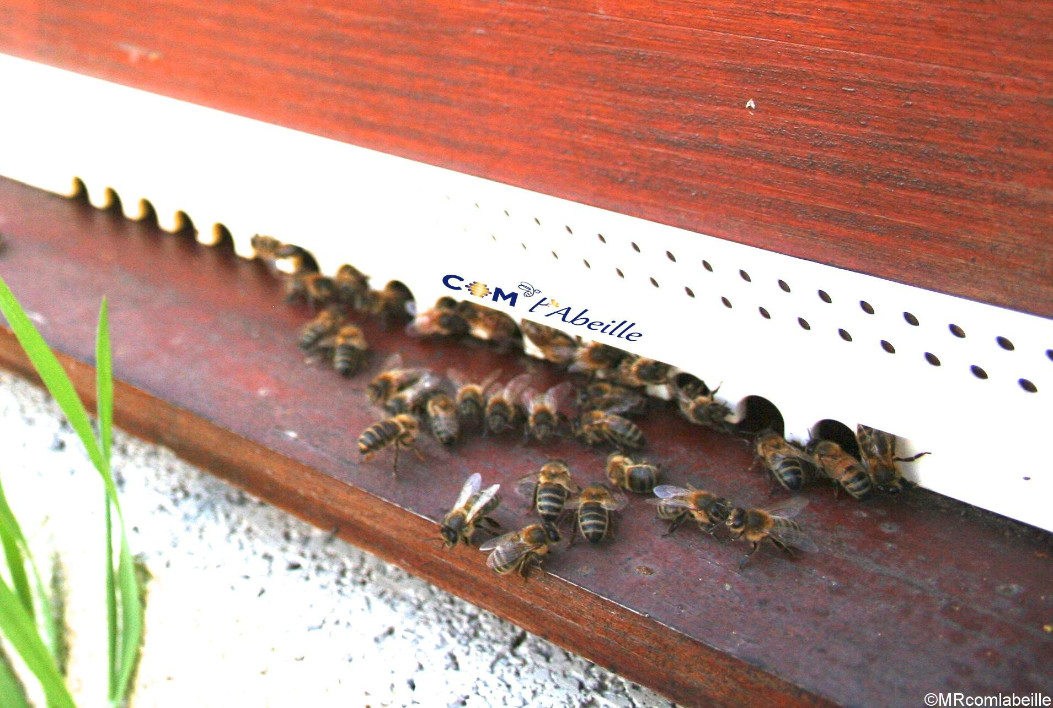
La gardienne
Les Gardiennes sont âgées de 18 à 21 jours.
Elle se tiennent à l'entrée des trous d'envols et inspectent chaque individu se présentant. Sont capables de reconnaitre l'odeur de leurs soeurs.
En cas de danger elles lancent une alarme chimique provenant notamment de leurs glandes mandibulaires.
Les ouvrières perçoivent ces signaux et se mettent en alerte.
Notes:
Elles laissent volontairement rentrer les butineuses "d'autres ruches" qui sont chargées de provisions, pas bêtes les petites bêtes.
Https://com-labeille.com/index.php/2020/04/07/com-la-gardienne/

Slide 13
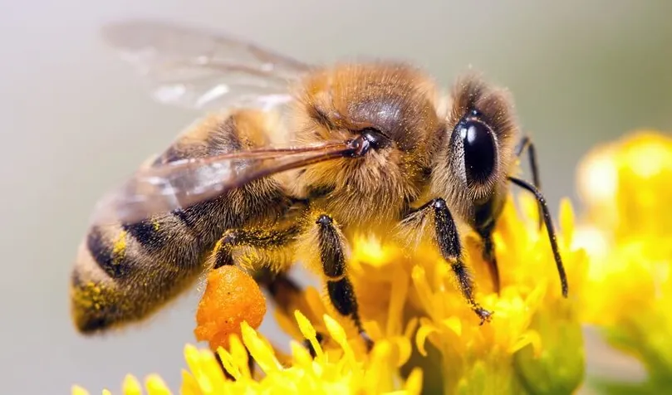
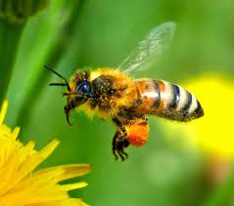
Le butinage des ouvrières
Lorsqu’une abeille a atteint l’âge de butiner, elle sort de la ruche et va récolter trois choses différentes :
- le nectar : L'abeille plonge sa trompe à l'intérieur du pistil de la fleur et aspire le nectar. Elle le stocke dans son jabot (petite poche dans son estomac).
- le pollen : L’abeille récolte le pollen avec ses pattes et forme des pelotes qu’elle transporte grâce à de petites corbeilles situées sur ses pattes arrières.
Notes:
l’abeille vole à une vitesse moyenne d’environ 30km/h.
Une butineuse fait en moyenne 10 à 15 voyages par jour, et les butineuses spécialistes du nectar peuvent en faire jusqu’à 150.
la butineuse visite environ 700 fleurs par heure jusqu'à 3km autour de la ruche.
pour faire 1 kilogramme de miel, les abeilles font environ deux fois le tour du monde et butinent 1 million de fleurs.
- le miellat, exsudat d’insecte comme le puceron ou la cochenille, que les abeilles récoltent sur les végétaux parasités. Elles le régurgitent ensuite pour former une substance similaire au miel, mais moins liquide et aux saveurs plus prononcées qui est appelé miellat également
l'abeille butineuse récolte le pollen des fleurs visitées elle peut soit le consommer, soit le stocker en boule pour être plus facilement transporté au niveau de ses pattes.
à l'aide de sa trompe en forme de paille, une abeille butineuse boit le nectar liquide d'une fleur et le stocke dans un organe spécial appelé estomac de miel.
l'abeille continue de se nourrir jusqu'à remplir son estomac, visitant 50 à 100 fleurs par voyage depuis la ruche.
.
13

Slide 14
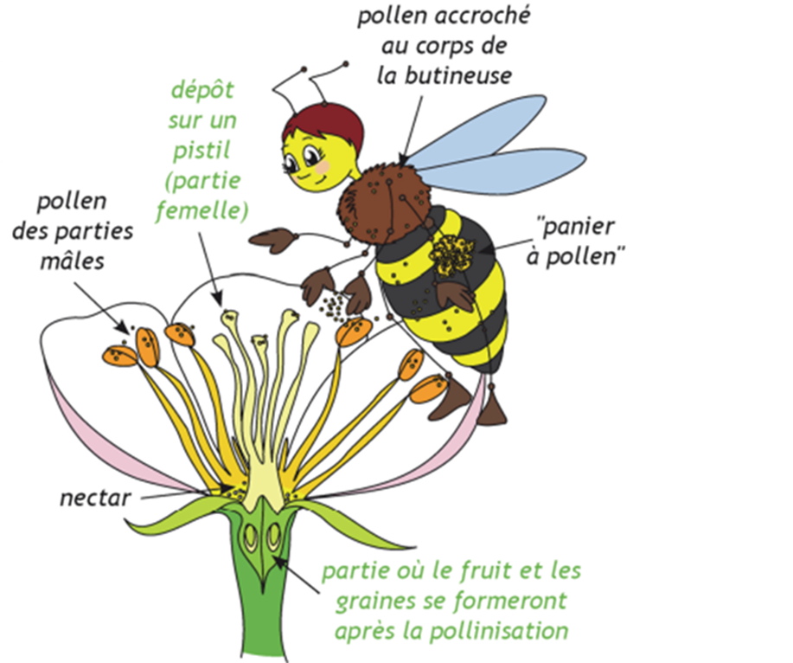
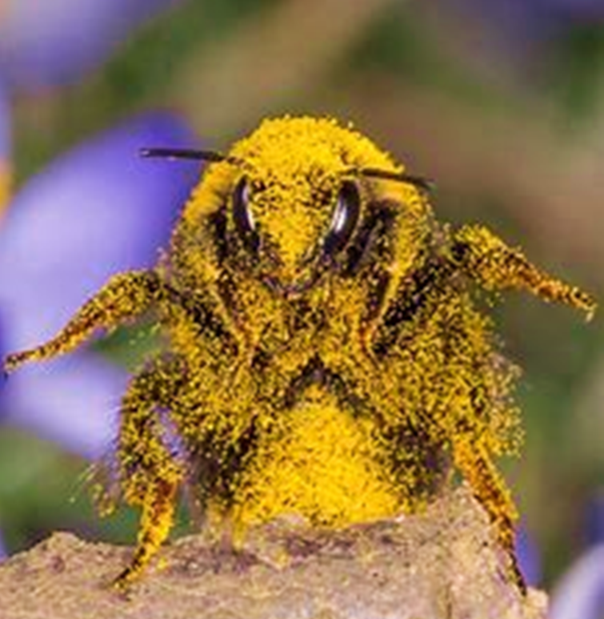
La pollinisation
Les abeilles aident les fleurs à devenir des fruits et des légumes en transportant le pollen de fleur en fleur.
Notes:
La pollinisation
Slide 4 72 73

Slide 15
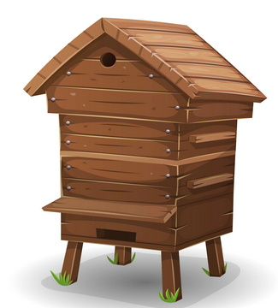
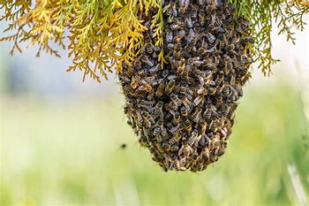
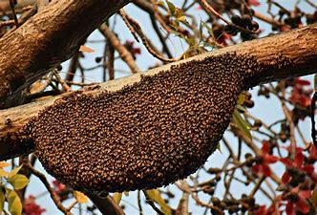
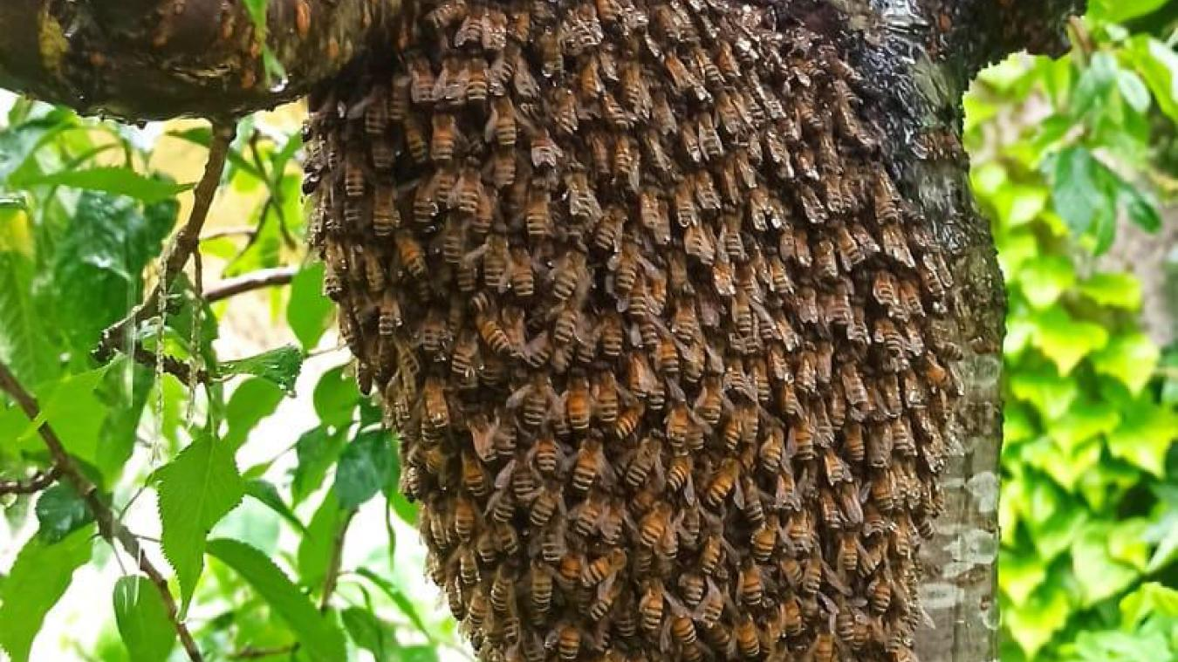
L’essaimage
Il y a essaimage quand une partie de la colonie quitte la ruche avec la reine pour créer une nouvelle ruche dans un nouvel emplacement.
Lorsque cela se produit un nombre important d'abeilles reste dans la ruche d'origine, élève une nouvelle reine et continue à prospérer.
15
Notes:
15

Slide 16
Les produits de la ruche
16
Notes:
16

Slide 17
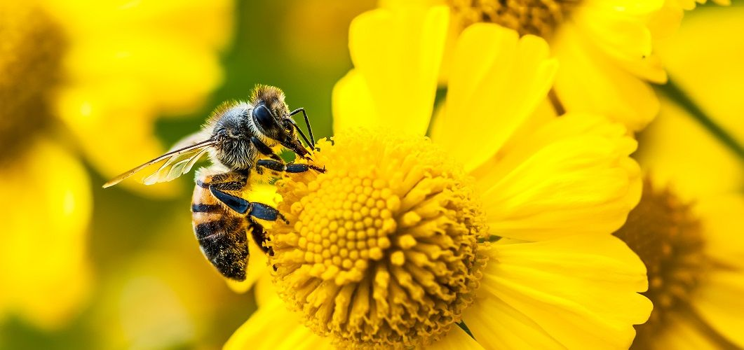
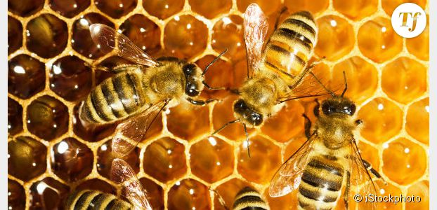
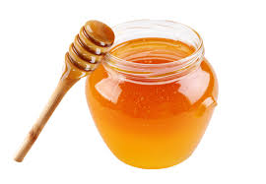
Le miel
La butineuse aspire le nectar des fleurs puis l'apporte dans son jabot à la magasinnière qui le transforme avec sa salive en miel avant de le stocker dans les alvéoles de la ruche.
Notes:
Les abeilles butinent soit des fleurs en particulier (lavande, thym, romarin…), soit toute variété de fleurs en montagne. En fonction du lieu où se trouve leur ruche, différents types de miel sont créés.En butinant une fleur, l’abeille récolte son nectar qu’elle assèche en le déshumidifiant et qu’elle travaille pour le transformer en miel.
Arrivées à la ruche, les abeilles butineuses le transmettent aux abeilles receveuses. Grâce à une enzyme présente dans leur salive, l'invertase, les abeilles transforment petit à petit le nectar en miel. L'invertase transforme le saccharose en glucose et fructose.
C’est ensuite en arrivant à l’entrée de la ruche, qu’elle passe ce nectar travaillé aux autres abeilles avant de partir en re-chercher.
A l’intérieur de la ruche, l’apiculteur insère une feuille de cire dont les abeilles se servent en construisant des alvéoles. Une fois qu’une alvéole est pleine de miel, les abeilles la ferme avec de la cire.
Le miel peut être fabriqué également avec le miellat, sève produites par des pucerons ou certains arbres
17

Slide 18
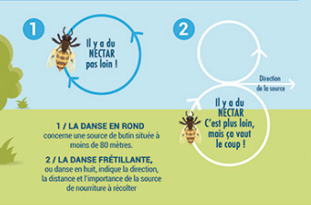
Comment les abeilles communiquent-elles entre elles ?
avec les phéromones : substances chimiques émises par chacun des membres de la ruche (rassemblement, alarme, appartenance à la colonie)
=> en visuel avec des danses pour indiquer où l'abeille a trouvé des fleurs
Notes:
18
lâ€™Ã©claireuse effectue uneÂ danse en cercleÂ autour dâ€™un rayon, dans un sens puis dans lâ€™autre. Entre 25m et 100m, laÂ danse en huitÂ (ou enÂ faucilleÂ intervient). Pour les distances de plus de 100m, laÂ danse frÃ©tillanteÂ sâ€™applique : le mouvement reprend celui dâ€™un huit, en marquant la ligne rectiligne du milieu.

Slide 19
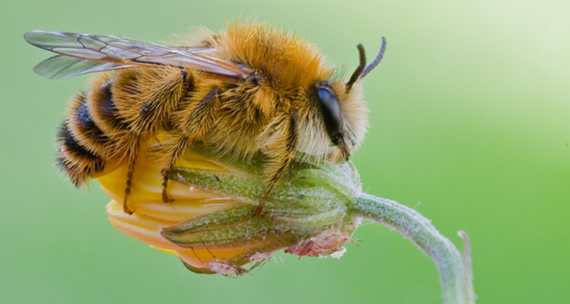
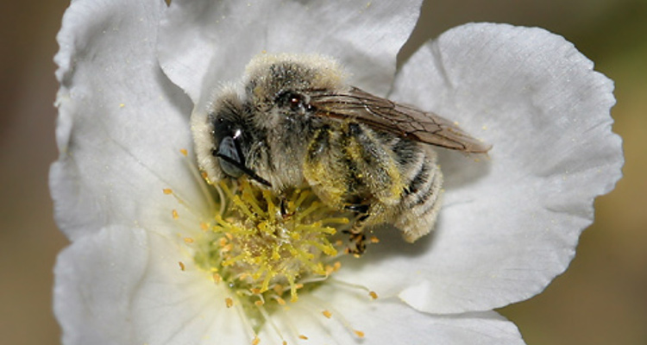
Les abeilles se reposent-elles ?
Elles font des sortes de siestes plusieurs fois dans la journée .
Les abeilles n’ont pas d’endroit particulier pour se reposer et dès que leur sieste est terminée elles se remettent immédiatement au travail.
Notes:
Une abeille qui dort ne bouge plus, elle laisse tomber sa tête et ses antennes ne bougent plus. Une exception au sein de la ruche : les abeilles nourricières.
Les abeilles nourricières sont celles qui s’occupent du couvain. Leur rôle est essentiel puisqu’il consiste à nourrir les jeunes larves avec du miel et de la gelée royale.
Les nourricières sont des abeilles âgées de 6 à 12 jours. Pendant cette période, elles vont travailler 24h/24 sans faire la moindre sieste.
Elles pourront à nouveau faire des pauses et des siestes lorsqu’elles passeront à leur tâche suivante : magasinière (vers leur douzième jour).
L’hiver Elles n'entrent pas en hibernation mais sortent moins de la ruche.
il est important, que les réserves de miel soient suffisantes pour que l’essaim ne meure pas.
19

Slide 20
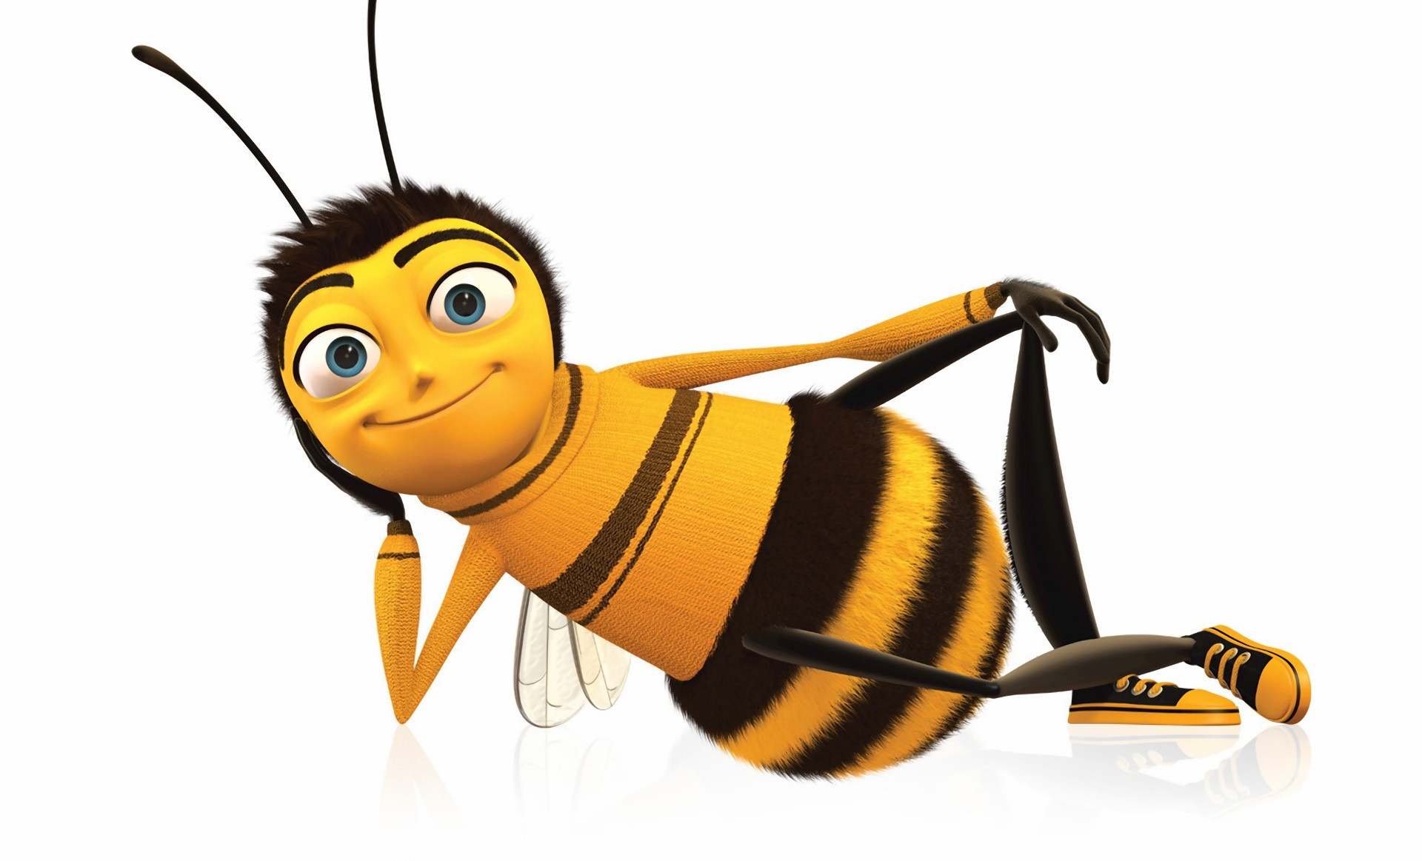
L'abeille animal exceptionnel et indispensable
Elle produit le miel qui est un produit exceptionnel
Elle sait s’orienter, elle arrive à retrouver sa ruche au milieu de bien d’autres
Elle communique avec les autres abeilles
Elle construit les ruches, les rayons de cire, les alvéoles.
Elle vit en colonnie très bien organisée
Elles assurent la pollinisation en tranportant le pollen d'une fleur à un autre : elle permettent aux plantes de donner des légumes et des fruits.
L’abeille nous fascine tellement qu’elle est devenue l’espèce animale la plus étudiée du monde, juste après l’être humain.
Mais il y a de moins en moins d’abeilles dans le monde entier.

Slide 21
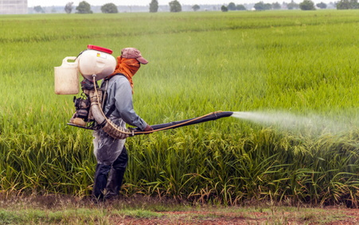
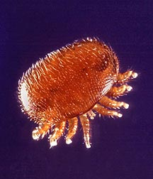
L'abeille est en danger
Les causes de sa disparition :
l’utilisation par l’agriculture
intensive d'insecticides
le varroa : un parasite tueur d’abeille qui envahit les ruches
la disparition des fleurs
sauvages
Notes:
30 % des colonies disparaissent chaque année en France.
l’utilisation par l’agriculture intensive d'insecticides neurotoxiques (abeilles désorientées et empoisonnées).
le varroa a été importé de Chine en 1980
les frelons asiatiques qui envahissent l’Europe viennent d’un seul conteneur de poteries chinoises importé en France en 2005 dans le sud ouest de la France.
21

Slide 22
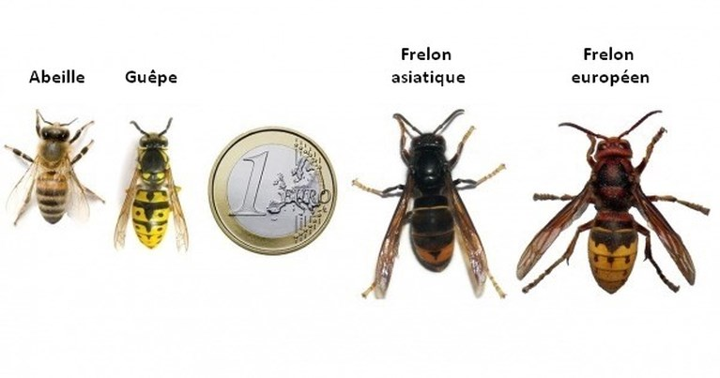
Le plus grand danger pour l'abeille
Le plus grand danger pour l’abeille est le frelon asiatique
Reconnaître une abeille par rapport à ces cousins et cousines.
Notes:
22

Slide 23
L'abeille doit être respectée et protégée afin qu'elle continue à remplir son rôle à l'intérieur et à l'extérieur de la rûche.

